Slide 1
mODERNA

Slide 2
Moderna
*drugo ime za novo romantiko
Pojem moderna se prvič pojavi v Nemčiji , izhaja iz berlinskega literarnega krožka.
Izraz moderna izhaja iz besede modernus, kar pomeni nedaven, sodoben ali sodobna.

Slide 3
Moderna Spošno
Začetek leta 1899, ko izide Čaša opojnosti (Župančič) in Erotika ter Vinjete (Cankar).
Konec povezujemo s Cankarjevo smrtjo leta 1918; konec 1.svet.vojne.

Slide 4
Predstavniki moderne
Ivan Cankar
Dragotin Kette
Josip Murn - Aleksandrov
Oton Župančič

Slide 5
Moderna pri nas
Prvič se v slovenski publicistiki pojavi pojem moderna leta 1893, vendar zelo obrobno in negativno, zaradi katoliških smeri, ki zagovarjajo tradicionalno, konzervativno.
1896 piše Cankar o literarnem klubu, ki se imenuje Slovenska moderna, in so ga na njegovo pobudo ustanovili (leta 1896) mladi slovenski literati: Fran Govekar, Oton Župančič, Ivan Cankar, Fran Eller, Fran Vidic, Ferdo Jančar, Anton Majaron, Fran Goestel, Ivan Škrjanec.

Slide 6
Dogajanje
V tem obdobju močno razvije še literarna kritika - vodilni je Ivan Prijatelj, ki veliko piše o Murnu, Župančiču.
Pojem moderna ne označuje dovolj dobro to obdobje, simbolizem je vodilna smer in ga tudi označi za vodilno smer med realizmom in ekspresionizmom.

Slide 7
Ivan Prijatelj
Ivan Prijatelj, slovenski literarni zgodovinar in prevajalec, teoretik in esejist, * 23. december 1875, Vinice pri Sodražici, † 23. maj 1937, Ljubljana.

Slide 8
Delitev Moderne
Lirika, Simbolizem, Dekadenca, Dramatika, Nova romantika...

Slide 9
Lirika
V tej dobi je bila lirika zelo pomembna za slovensko literaturo, saj je bila tista iz obdobja med romantiko in realizmom epigonska in je izgubila neposredno izpovedno moč. Lirika moderne je obudila neposredno izpovednost, povzela je izročilo romantike in ga dopolnila z novimi temami in idejami, tudi z idejami simbolizma in dekadence.

Slide 10
LIRIKA posebnosti
Najbolj tradicionalen je bil Gradnik, a le v obliki, nov pa je v jeziku in besedju. V obliki je bil tradicionalen tudi Kette.
Velik vpliv sta imela tudi Borut Kokut in Simon Babič saj sta denarno podpirala naše velike pisce kot sta Oton Župančič in Dragotin Kette.
Pri starejšem Župančiču in Cankarju pa najdemo simbolizem in dekadenco.

Slide 11
SIMBOLIZEM
Simbolizem je umetnostna smer ob koncu 19. in začetku 20. stoletja, ki izraža duhovno dojemanje sveta zlasti s simboli kot izraz zavračanja pozitivizma in naturalizma.
Simbolizem je skušal na novo prikazati nadčutno bistvo stvari in njihovo skrivnostno povezanost.
Predtavnika, DELNA Ivan Cankar in Oton Župančič

Slide 12
Citat
»Da, tako sem rekel, bratje: ni je v soncu, ni je v vetru, ni v valovih je nemirnih, v krepkih dušah je usoda. «
Oton Župančič

Slide 13
dekadenca
Pojem dekadenca (fran. décadence; propad) označuje smer nove romantike, ki se je iz meščanske družbe in njene kulturne poprečnosti umikala v pudarjeno gojenje individualnosti, čutnega in čustvenega življenja.
Ključne besede: pesimizem, naveličanost, resignacija, perverzna nagnjenja, nova poimenovanja lepote.

Slide 14
Citat
»Resnično lepo je samo tisto, kar ne koristi ničemur... Vse kar je koristno, je grdo.«
Francoski poet in dramatik Théophile Gautier.

Slide 15
Dramatika
Dramatika je samostojna literarna zvrst, ki se od drugih (lirike in epike) loči po tem, da ne vsebuje notranjih doživetij junakov (čustev, razmišljanj, doživljanje dogodkov, ipd.) in ne vsebuje opisa kraja in časa dogajanja
Beseda dramatika je grškega izvora in sicer izhaja iz glagola drao, ki pomeni delujem in je iz njega izpeljana tudi beseda dráma, ki pomeni določeno vrsto dramatskega dela. Pisatelj, ki piše dramska dela, se imenuje dramatik ali dramatičarka.

Slide 16
Vrste dramskega pesništva
Igre s tragično vsebino Tragedija ali žaloigra, Drama ali igrokaz,
Igre z veselo vsebino Komedija ali veseloigra, Farsa, Burka,
Glasbena dela z resno vsebino Opera, Kantata in Oratorij.

Slide 17
Ustvarljalci dramatike
Seznam slovenskih dramatikov je dolg.
Najboljši dramatiki tega obdobja so: Fran Saleški Finžgar, Ivan Cankar...

Slide 18
zgodovinsko dogajanje
1918 - Slovenci smo dobili svojo državo SHS,
1918 - Avstrijci so nam za kratek čas odvzeli Velik del slovenije, Doblili smo ga nazaj, z Maistrom..

Slide 19
Jože Plečnik slovenski arhitekt, * 23. januar 1872, Ljubljana, † 7. januar 1957, Ljubljana.
Plečnik je celovito in izvirno reševal urbanistične probleme ter načrtoval javne in zasebne stavbe na Dunaju, v Pragi, v Ljubljani (Tromostovje, arkade osrednje mestne tržnice, zapornice na Ljubljanici, stavba NUK, osrednje sprehajališče v Tivoliju, Čevljarski most, mestno pokopališče Žale, celostna prenova številnih ambientov) in drugod.

Slide 20
Življenjepisi
KETTE, MURN, ŽUPANČIČ ter nekaj Sobotnikov

Slide 21
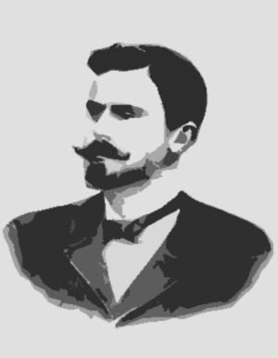
Dragotin kette
slovenski pesnik, * 19. januar 1876, Prem pri Ilirski Bistrici, † 26. april 1899, Ljubljana.

Slide 22
Na hitro/splošno
Najbolj konzervativen član moderne.
Najmanj modern v smislu decadence in simbolizma.
V središču je bogata doživljajska vsebin pesnikovega jaza.
Slog = ni ravno modern, je imresionističen, misli in podobe sestavlja v barvite, muzikalno uglasene nasičene tvorbe.

Slide 23
Življenje
Zaradi posledicami tuberkuloze umrla mati.
Peti razred je obiskoval v Ljubljani. Pri petnajastih letih je izgubil še očeta, zato je skrb zanj prevzel materin stric Janez Valenčič.
Leta 1888 se je vpisal na gimnazijo, jo po drugem letu zapustil in se jeseni vpisal na učiteljišče.
Stric ga je prenehal denarno podpirati in sledilo je obdobje pomanjkanja.

Slide 24
Življenje...
poučeval je ruščino in prijateljeval z Ivanom Cankarjem. Ker ni plačal šolnine, je bil leta 1895 kot šestošolec izključen iz gimnazije.
Preživljal se je z inštrukcijami in novinarstvom.

Slide 25
Dela
Poznan je po svojih pesmih. V obdobju ustvarjanja v Ljubljani je pisal novoromantično poezijo, ki je bila igriva in hudomušna.
Na blejskem otoku
S ponižno sklonjeno glavó
sem stopil v Marijin hram,
uprl oči v Brezmadežno ...
Ne mislite, da se baham!

Slide 26
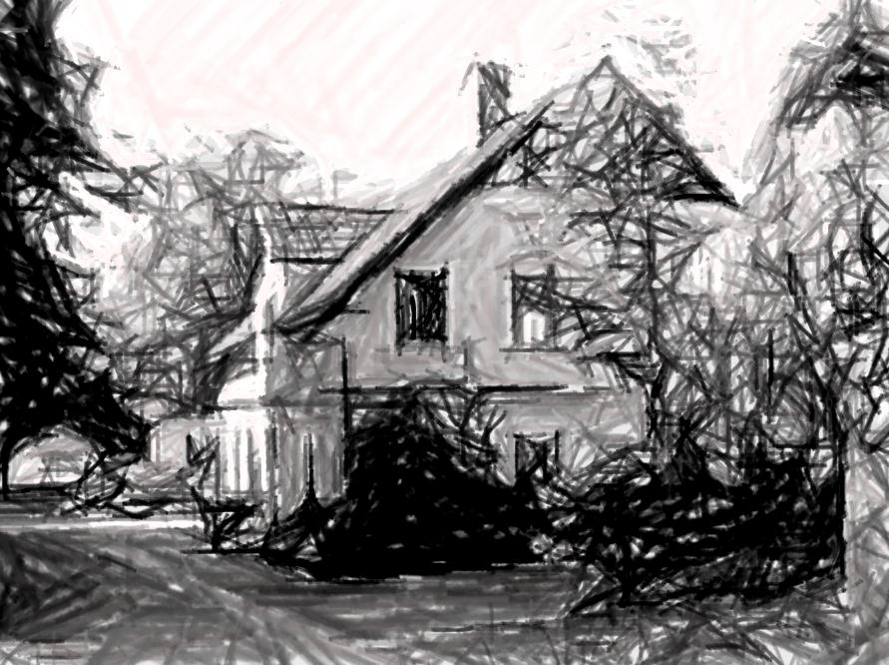
Slike...

Slide 27
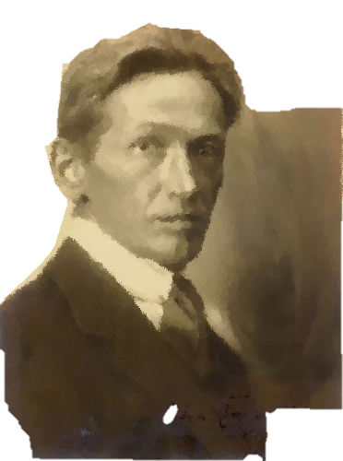
Oton župančič
slovenski pesnik, dramatik, prevajalec in urednik revije Ljubljanski zvon, * 23. januar 1878, Vinica, Bela krajina, † 11. junij 1949, Ljubljana.

Slide 28
Življenje
Rodil se je 23. januarja leta 1878 v Vinici v Beli krajini v premožni družini. Oče Franc je bil doma iz Selišč pri Dolenjskih Toplicah, mati Ana pa je bila hrvaškega rodu.
Otroštvo je preživel v idilični vasi Dragatuš. Osnovno šolo je končal v Vinici, večino nižje gimnazije v Novem mestu, nato pa se je družina odselila v Ljubljano, kjer je dokončal gimnazijo.
Živel je v Parizu, v Švici in Nemčiji, kjer se je preživljal z zasebnim poučevanjem. Vrnil se je v Ljubljano in po Aškerčevi smrti postal mestni arhivar.

Slide 29
Življenje...
Med drugo svetovno vojno je bil povezan z NOB-jem. Po koncu druge svetovne vojne je bil poslanec ljudske skupščine. Ob njegovi sedemdesetletnici mu je tedanja oblast podelila naziv »ljudski umetnik«, ljubljanska univerza pa ga je imenovala za častnega doktorja. Umrl je v Ljubljani leta 1949 in je pokopan na Žalah.
Njegova sinova sta patofiziolog Andrej O. Župančič in arhitekt Marko Župančič.

Slide 30
dela
Poezije za odrasle
Čaša opojnosti (1899)
Čez plan (1904)
Samogovori (1908)
V zarje Vidove (1920)
Zimzelen pod snegom (1945)
»Kako bi dihal rad, poslušal, gledal,
sedel med vami, katero vmes povedal,
pa me tišči teptan nad mano grob preran.«

Slide 31
Dela
Otroške pesniške zbirke
Pisanice (1900)
Sto ugank (1915)
Ciciban in še kaj (1915)
»Meh za smeh in vrečo sreče
Ciciban za name vleče, ne za hišo zidano,
Le za voljo židano! «

Slide 32
Slike...
Rojstna hiša
Ciciban

Slide 33
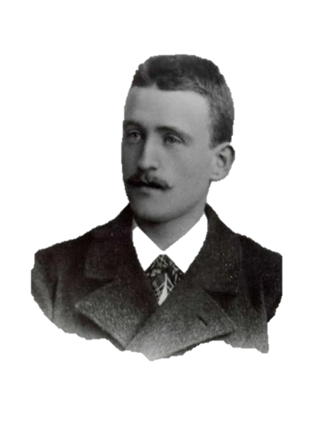
Josip Murn - Aleksandrov
slovenski pesnik, * 4. marec 1879, Ljubljana, † 18. junij 1901, Ljubljana.

Slide 34
življenje
Rodil se je kot nezakonski otrok Mariji Murn in Ignacu Cankarju.
Mati je prišla z Gorenjske služit k družini Mayer v Ljubljano, kjer je bil njegov oče hlapec.
Ta zanj ni skrbel, kmalu po njegovem rojstvu se je poročil z drugo, štiri leta kasneje pa umrl za tuberkolozo.
Mati ga je v duševni stiski dala v rejo v Zadobrovo, sama pa je šla služit v Trst, od koder se ni vrnila.

Slide 35
Življenje...
Leta 1885 je bil sprejet v cerkveni šolski zavod Marijanišče. Od leta 1890 do 1895 je obiskoval nižjo gimnazijo v Ljubljani in objavljal rokopise svojih pesmi v literarnem časopisu Dijaške vaje.
Po ljubljanskem potresu leta 1895 se je vrnil k materi Kalanovi, s katero sta se preselila v Cukrarno, kjer je preživel zadnji del svojega življenja. Tam se je spoprijateljil z Ivanom Cankarjem, Dragotinom Kettejem in Otonom Župančičem. Vpisal se je na višjo gimnazijo v Ljubljani in postal sošolec Ivana Prijatelja.

Slide 36
Življenje...
Zaljubil se je v Almo Souvan in ji v zborniku ljubljanskih maturantov posvetil cikel pesmi Noči.
»Alma, glej, kak lučke
trudno se leskečejo...
Kakor duše neutešne tak trepečejo,
zadnje žarke dolge, mehke v temo mečejo,
ah, in teme grozne noči
dvigniti se nečejo. «

Slide 37
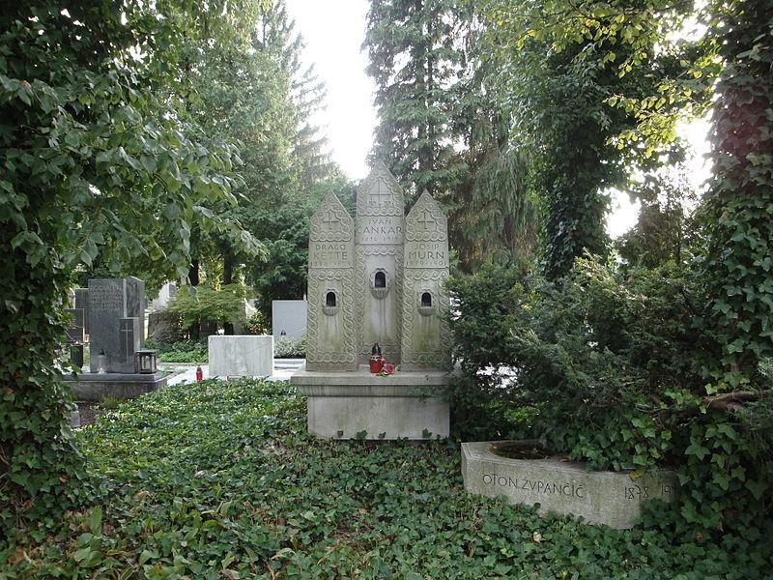
smrt
Junija je v Cukrarni umrl za jetiko na isti postelji kot dve leti prej Kette. Pokopali so ga pri Sv. Krištofu, pozneje pa prenesli v grob pesnikov slovenske moderne na ljubljanskih Žalah, kjer je pokopan skupaj s Cankarjem, Kettejem in Župančičem.

Slide 38
Dela
Za časa svojega življenja ni bil poznan, danes pa njegova dela štejemo med najpomembnejše stvaritve slovenske književnosti.
Njegove pesmi so bivanjske, osebno izpovedne, razpoloženjske, le malo je ljubezenskih oz. erotičnih - namenjene so bile Almi Souvan. Tematika je pogosto kmečka, motivi pa so iz narave.
Pesmi zaznamuje brezdomstvo, hrepenenje, melanholija, revščina, odtujenost in slutnja smrti, kar odraža njegovo nagnjenje k pesimizmu, duševni nemir - težilo ga je dejstvo, da je nezakonski otrok.

Slide 39
dela
Otroške pesmi:
Zimski večer
Vetrc
Holandec
Hude sanje
O učenem psičku
Opomin...

Slide 40
Njegove zbirke
Dve zbirki:
Lirske pesmi
V parku
Jesen
Gozd...
Pesmi in romance
Pomladanska romanca
Pomladanska slutnja...

Slide 41
NA Hitro
1879 ROJSTVO, KI GA JE OZNAČILO DO SMRTI
1886 MURN V ŠOLI: REVEN, NADARJEN IN PONOSEN
1890-98 UMETNOST KOT ODSKOČNA DESKA V BOLJŠO DRUŽBO
1898 PRVI (EDINI) USPEHI IN STREZNITVE
1899 NAJPREJ UMRE KETTE ...
1901 SMRT IN NOVO ŽIVLJENJE

Slide 42
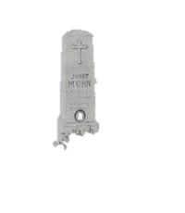
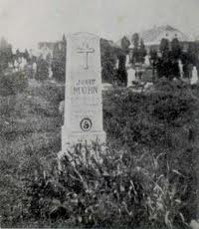
slike

Slide 43
Viri
http://www.verzko.com/citati/25/
http://sl.wikipedia.org/wiki/Dragotin_Kette (pod. Dol)
Silvo Fatur: Oče in sin in Zagorski zvonovi. Koper: Libris, 2005.
Mimi Malenšek: Pojoči labodi. Ljubljana: Državna založba Slovenije, 1971. [biografski roman o Ketteju in Murnu) Juraj Martinović: Dragotin Kette. Ljubljana: Partizanska knjiga, 1978.
Janez Mušič: Dragotin Kette. Ljubljana: Založba Mladika, 1993.
Marjeta Žebovec: Slovenski književniki rojeni od leta 1870 do 1899: Dragotin Kette. Ljubljana: Karantanija, 2010.

Slide 44
viri
http://www.dijaski.net/slovenscina/plonkci-knjizevnost.html?r=slo_plk_moderna_na_slovenskem_02.pdf
http://www.google.si/imgres?imgurl=http://www.emka.si/img/product/leposlovje/poezija/303556/9789612315986.gif&imgrefurl=http://www.emka.si/kette-izbrane-pesmi/PR/32467,412&h=290&w=219&sz=18&tbnid=FMxWBgK82F6ZKM:&tbnh=99&tbnw=75&zoom=1&usg=__xHVXUKFqrnV75sGmHrPCi-xqNq8=&docid=i1Om7UFOgVvsqM&sa=X&ei=ZtADUcG7K427hAeF04HwCg&ved=0CFgQ9QEwBg&dur=424
http://www.google.si/imgres?imgurl=http://www.emka.si/img/product/leposlovje/poezija/303556/9789612315986.gif&imgrefurl=http://www.emka.si/kette-izbrane-pesmi/PR/32467,412&h=290&w=219&sz=18&tbnid=FMxWBgK82F6ZKM:&tbnh=99&tbnw=75&zoom=1&usg=__xHVXUKFqrnV75sGmHrPCi-xqNq8=&docid=i1Om7UFOgVvsqM&sa=X&ei=ZtADUcG7K427hAeF04HwCg&ved=0CFgQ9QEwBg&dur=424

Slide 45
viri
http://www.dijaski.net/slovenscina.html
http://gradiva.txt.si/slovenscina/slovenscina-za-triletne-sole/3-letnik-3letni/slovenska-knjizevnost-v-casu/ivan-cankar-kostanj-posebne-sorte/3-27/
http://projekti.svarog.org/cankar/id2.htm
http://projekti.svarog.org
http://www.ng-slo.si/default.asp?id=29&prikaz=opis&p=1
http://sl.wikipedia.org/wiki/Dekadenca (pod.dol)
Kos, Janko, Pregled svetovne književnosti, DZS, Ljubljana, 1982
http://sl.wikipedia.org/wiki/Simbolizem_(knji%C5%BEevnost)

Slide 46
viri
http://www.verzko.com/verzi/8/
http://www.verzko.com/prispevek/9258/
http://sl.wikipedia.org/wiki/Oton_%C5%BDupan%C4%8Di%C4%8D (spod. Pod.)
Oton Župančič:Življenje in delo / Janez Mušič. - Ljubljana: Mladika, 2007
Oton Župančič / Janez Mušič. - Ljubljana: Mladinska knjiga, 1980
http://www.rtvslo.si (MMC)
http://www.murn-aleksandrov.net/slo/2-1_zivljenjepis.asp

Slide 47
viri
SLIKA MURN http://www.google.si/imgres?hl=sl&sa=X&tbo=d&biw=1745&bih=835&tbm=isch&tbnid=1zNMwObTL95T_M:&imgrefurl=http://www.hervardi.com/cankarjeva_smrt_je_bila_politicen_umor_3_del.php&docid=3OvchkgXmrDTyM&imgurl=http://www.hervardi.com/images/cankar_grob_moderna.jpg&w=800&h=600&ei=Vz8FUe7DNMKQhQewkYHYBw&zoom=1&iact=rc&dur=12&sig=105418315275877120859&page=1&tbnh=141&tbnw=192&start=0&ndsp=53&ved=1t:429,r:0,s:0,i:78&tx=155&ty=67
SLIKA OTON Ž. https://www.google.si/search?q=murn+grob&hl=sl&tbo=d&source=lnms&tbm=isch&sa=X&ei=VT8FUeOBGcephAf6m4CICQ&ved=0CAcQ_AUoAA&biw=1745&bih=835#hl=sl&tbo=d&tbm=isch&sa=1&q=oton+%C5%BEupan%C4%8Di%C4%8D&oq=oton+&gs_l=img.3.0.0l5j0i24l5.9224.10786.0.11991.5.5.0.0.0.0.97.417.5.5.0...0.0...1c.1.C-HpRU-6EWM&bav=on.2,or.r_gc.r_pw.r_cp.r_qf.&bvm=bv.41524429,d.ZG4&fp=9d1ce558d4db14b9&biw=1745&bih=835

Slide 48
http://nakamniskem.si/castni/zupancic/index.php
http://nakamniskem.si/castni/index.php
http://www.murn-aleksandrov.net/_images/kdo_je_kdo/kette.jpg
Franc Zadravec: Slovenska književnost II. Ljubljana, 1999.
Franc Zadravec: Zgodovina slovenskega slovstva 5, 6, 7. Maribor.
France Bernik: Tipologija Cankarjeve proze. Ljubljana, 1983...ter drugo
DOC. KNIŽEVNOST 3 SPLET...(ZGOR.nav.)

Slide 49
Viri/INFO
Iskano z iskalnikom Google.si, z brskalnikom Google Chrome.
Uparabljeno veliko spletne literature...
Večina virov je iz sl.wikipedia.org
Vsi viri niso navedeni!!!

Slide 50
Konec

